Slide 1


Праздники и традиции в Великобритании и Америке

Slide 2
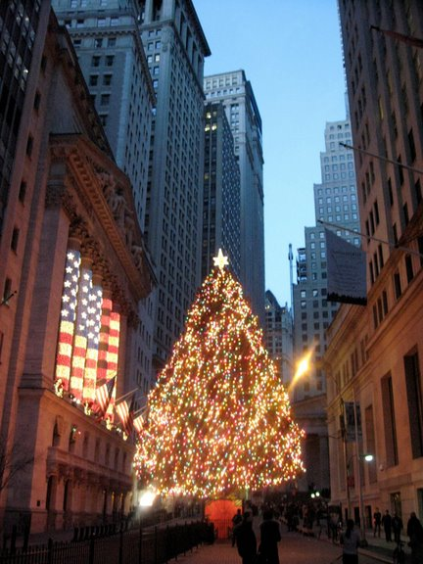
Америка
Новый Год ( New Year's Day ) 1 января:
Новый Год является государственным праздником и отмечается 1 января, хотя американцы и начинают его праздновать 31 декабря. В этот день иногда устраиваются маскарадные балы, на которых люди наряжаются в костюмы с масками. Маски снимаются в полночь.
Многие в этот день смотрят по телевизору празднование Нового Года на Times Square в центре Нью-Йорка. На этой площади за одну минуту до полуночи, с вершины одного из зданий медленно опускается освещенный шар. В момент касания земли загорается надпись: «Новый Год».
Во многих городах в ночь с 31 декабря на 1 января проводятся красочные фейерверки.

Slide 3
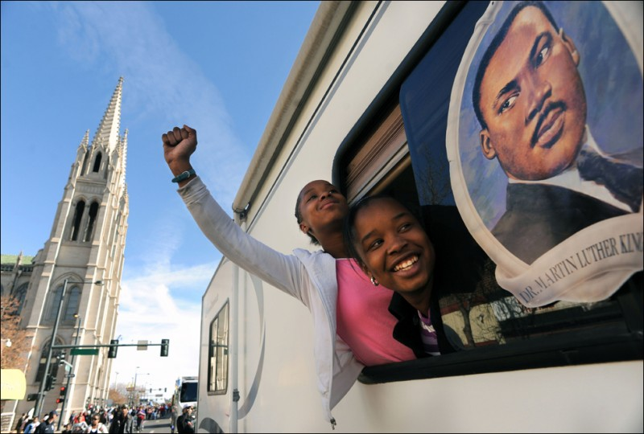
День Мартина Лютера Кинга (Martin Luther King Day) третий понедельник января:
Этот день является нерабочим днем во многих учреждениях. Этот день является символом мирной борьбы Афро-Американского населения за конституционное равноправие.

Slide 4
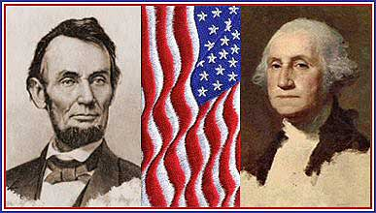
День Президента ( Presidents' Day) третий понедельник февраля:
До 1971 года, 12 февраля и 22 февраля отмечались общенационально как дни рождения президентов Линкольна и Вашингтона. В 1971 году президент Ричард Никсон провозгласил единый государственный праздник – День Президента для воздания чести всем президентам Америки.

Slide 5

День Памяти ( Memorial Day) последний понедельник мая:
Этот день был провозглашен государственным праздником в 1971 году президентом Никсоном. Это день памяти всех американских солдат погибших во всех войнах. Повсеместно вывешиваются американские флаги.
Для многих американцев этот день является первым вестником лета, когда они могут провести три выходных дня на пляже, в лесу или в горах.

Slide 6
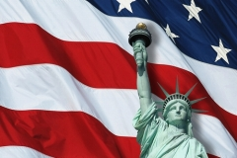
День Независимости ( Independence Day) 4 июля:
В этот день был принят окончательный вариант Декларации Независимости. Государственным праздником он стал в 1941 году.
Для американцев это также день пикников и патриотических парадов. Во многих городах в этот день проводят фейерверки. Многие вывешивают американские флаги.

Slide 7
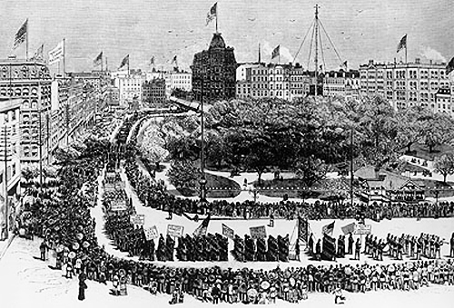
День Профсоюзов ( Labor Day) первый понедельник сентября:
Первый парад профсоюзов был организован 5 сентября 1882 года в Нью-Йорке. Двадцать тысяч рабочих шли по Бродвею ( Broadway ). В течение нескольких следующих лет парады распространились по всей Америке и в 1894 году Конгресс провозгласил этот праздник государственным.
Для большинства американцев День Профсоюзов означает окончание лета, и многие на эти трехдневные выходные едут на пляжи или в зоны отдыха. Для студентов этот день означает начало нового учебного года.

Slide 8
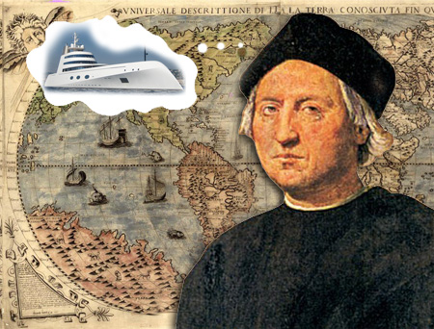
День Колумба ( Columbus Day) второй понедельник октября:
Этот день посвящен Итальянскому мореплавателю Христофору Колумбу (Christopher Columbus), высадившемуся в Новом Мире 12 октября 1492 года. Основные церемонии проводятся в Нью-Йорке, где в этот день можно увидеть огромный парад.
Официальным праздником этот день стал на четырехсотую годовщину открытия Колумбом Америки.

Slide 9
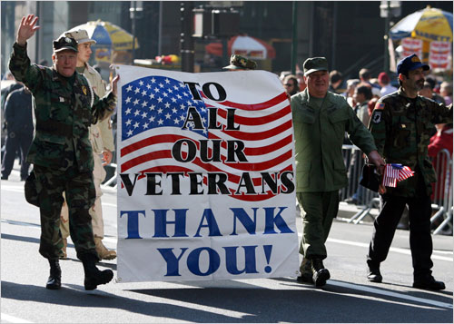
День Ветеранов ( Veterans' Day) второй понедельник ноября:
Исходно это был день ветеранов первой Мировой войны, который отмечался 11 ноября – день, когда закончилась война в 1918 году. Сейчас это день всех ветеранов Америки, которые принимали участие в каких либо военных действиях. В этот день обычно ветераны проводят парад, и президент возлагает венок у могилы неизвестного солдата на Арлингтоновском Национальном кладбище (Arlington National Cemetery). Утром в 11:00 проводят минуту молчания в честь воевавших американцев.

Slide 10
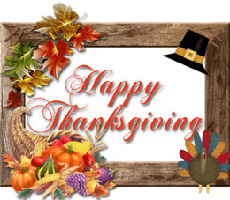
День Благодарения (Thanksgiving Day) четвертый четверг ноября:
День Благодарения всегда выходной, во многих учреждениях и пятница является выходным днем. Многие американцы используют четырех дневные выходные для поездок к родственникам или друзьям.
В этот день на стол обязательно подается индюшка, клюквенный соус, картошка и тыквенный пирог.

Slide 11
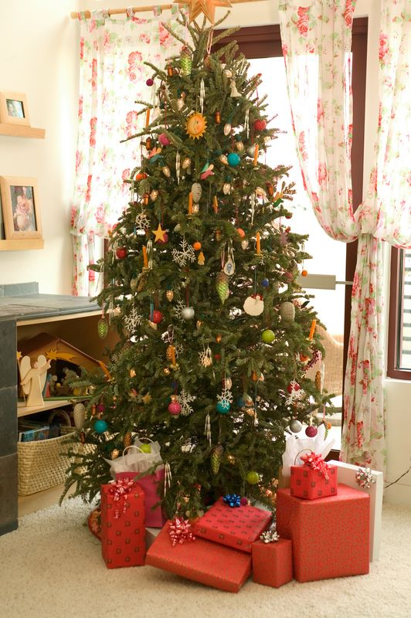
Рождество ( Christmas Day) 25 декабря:
Возвращение домой на Рождество – одна из главных американских традиций. Независимо от того, где американцы находятся остальную часть года, они стремятся приехать домой, и встретиться со своими родственниками и друзьями на Рождество.
День Благодарения и Рождество - самые занятые времена года в аэропортах, вокзалах и автобусных парках. Кажется, что вся Америка - в движении, и американцы находят способ провести выходные со своими любимыми.

Slide 12
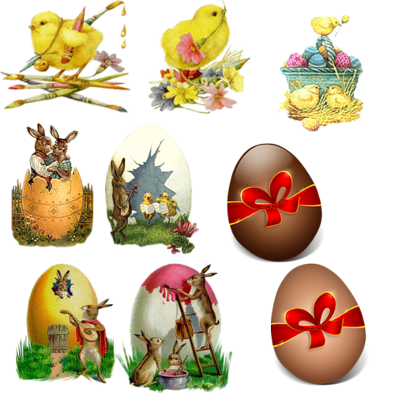
Пасха ( Easter):
Пасха является церковным праздником, поэтому люди празднуют ее согласно своим верованиям.
В Америке в первый день Пасхи дети просыпаются и находят в своих корзинках конфеты, которые оставил им Пасхальный Кролик. Он также спрятал яйца (в пластмассовую оболочку яйца, как у киндер-сюрприза, вкладывают различные конфеты, жвачки, мелкие деньги, маленькие игрушки), которые они украшали на прошлой неделе. Дети охотятся на яйца на всей территории вокруг дома.
Многие организации устраивают Пасхальные охоты на яйца, и ребенок, который находит большинство яиц, получает приз.

Slide 13

День Святого Валентина ( St . Valentine ' s Day) 14 февраля:
Хотя День Святого Валентина не официальный праздник, большинство американцев празднуют его.
Американцы всех возрастов любят посылать и получать валентинки. Валентинки могут быть сердцевидными, или иметь сердца, символ любви. Часто к валентинкам прикладываются мягкие игрушки, в основном мишки, конфеты, ювелирные изделия.
Дети в начальных школах делают валентинки для своих одноклассников и складывают их в большую украшенную коробку, подобную почтовому ящику. 14 февраля, преподаватель открывает коробку и раздает валентинки. После того, как школьники читают полученные валентинки, они все вместе отмечают праздник.

Slide 14
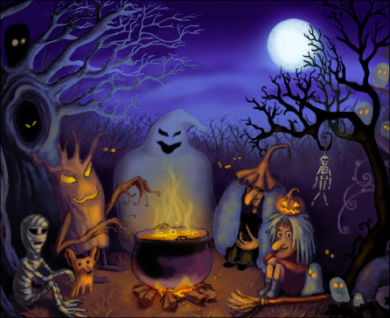
Хэллоуин ( Halloween) 31-ого октября:
Хэллоуин - праздник главным образом для детей. Множество детей одетых в костюмы стучат в двери к соседям, и когда дверь открывается, кричат "Уловка или Удовольствие" (" Trick or Treat "). Пираты и принцессы, призраки и популярные герои, все держат сумки открытыми, чтобы поймать в них конфеты или другие небольшие подарки. А когда дети с полными сумками конфет приходят домой, они в первую очередь пересчитывают их, чтобы на следующий день рассказать своим друзьям, сколько конфет они собрали.
Еще одна традиция Хэллоуина - пустая тыква, с вырезанными глазами и ртом, внутрь которой ставится зажженная свеча.

Slide 15
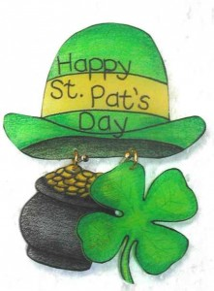
День Святого Патрика ( St . Patrick ' s Day) 17 марта:
Американцы унаследовали традицию отмечать День Святого Патрика от ирландцев.
День Святого Патрика в Соединенных Штатах празднуют миллионы людей не зависимо от того, являются они ирландцами или нет. В этот день все украшают в зеленый цвет, люди одеваются в одежду зеленого цвета. Дети, придя из школы, ищут спрятанные для них Патриком подарки.

Slide 16
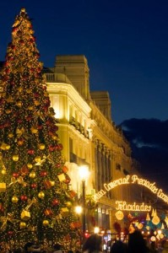
Великобритания
Новый Год и Рождество
Британцам трудно представить Рождество в Лондоне без уличной иллюминации в виде короны Её Величества. Праздничный город преображается: надевает гирлянды огней и вмещает в себя целый лес ёлок, главную из которых - ель на Трафальгарской площади - ежегодно привозят сюда из Норвегии в подарок. Так норвежцы выражают свою благодарность Великобритании за спасение членов Норвежской королевской семьи во время второй мировой войны. Самый знаменитый в Британии предновогодний базар проходит в легендарном городке Линкольне, который расположен к северу от Лондона, на полпути между Йорком и Кембриджем.

Slide 17
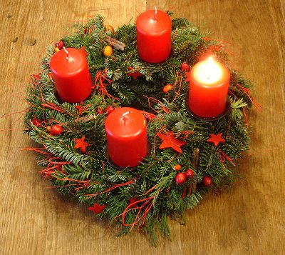
Advent - подготовка к Рождеству (1-24 декабря)
Одна из главных традиций подготовительных недель - венки со свечами. Такие венки делают к первому воскресенью, и состоят из 5 свечей - четырех красных и одной белой. Традиция пришла из католицизма и распространена во всей Европе. Каждое воскресенье зажигается новая красная свеча. Они зажигаются в то время, когда семья собирается вместе за молитвой. Белую свечу зажигают в вечер перед Рождеством как символ того, что в мир придет Христос и осветит тьму.

Slide 18
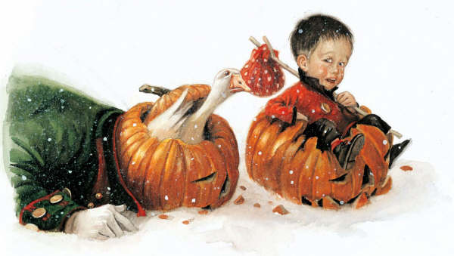
Hallowe"en (Hallows Evening) - Хеллоуин (31 октября)
Хэллоуин имел огромное значение, в это время с помощью ритуалов прощались со старым, плохим, ненужным и встречали новое. Древние англичане в дар богам природы приносили яблоки, осенние овощи, цветы, оставляли их под деревьями или зарывали в землю с просьбой о помощи и поддержке. Ночью 31 октября было принято выставлять тарелку с фруктами на улицу - для мертвых душ, чтобы те могли прийти на помощь живым. Английские девушки верили, что в Хэллоуин они могут узнать имя и внешность своего жениха, гадая на нитках, огрызках яблока и зеркалах. Можно было, и попробовать встретить ведьму, для этого выходили на дороги, вывернув одежду наизнанку.

Slide 19
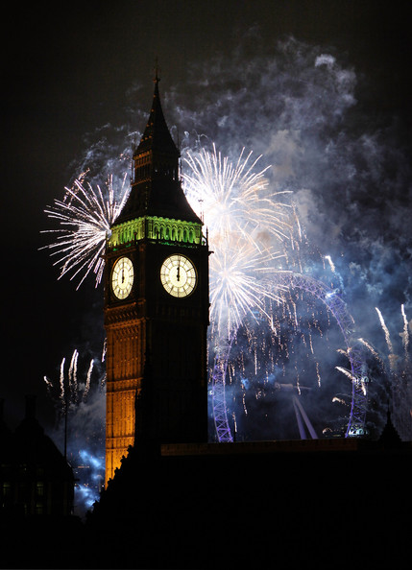
Новый год (1 января)
Новый год в Англии отмечают без подарков и не обязательно в кругу семьи. Традиционных блюд для этого торжества нет. Обычно английские хозяйки готовят яблочный пирог. В Шотландии встреча Нового года считается более важным праздником, чем Рождество. Новый год по-Шотландски - это, в первую очередь, генеральная уборка. Ни одно дело не должно остаться незавершенным: часы заводят, носки штопают, все дырки зашивают. С первым ударом часов глава дома настежь распахивает дверь и держит ее до последнего удара, так он выпускает старый год из дома, а новый впускает.

Slide 20
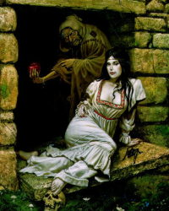
Вальпургиева ночь, день св. Вальпургии
Вальпургиева ночь - это главный шабаш ведьм, а также один из важнейших языческих праздников, посвященных плодородию. Отмечается 30 апреля в самый расцвет весны. Этот праздник связан с именем Святой Вальпургии (все почему-то считали ее мужчиной ), уимбурнской монахини (Англия), приехавшей в Германию в 748 году, чтобы основать монастырь. Она была страшно знаменита, и вскоре после смерти (777 г.) ее стали почитать как святую. В римском списке святых ее день - 1 мая.

Slide 21
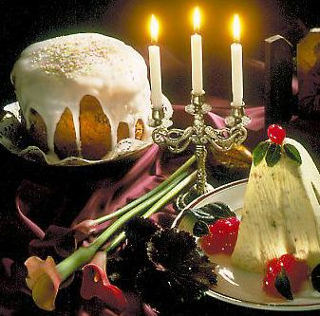
Пасха
Праздник Пасхи в Англии, который в этом году отмечается 16 апреля, имеет свои символы и традиции. В Англии период Пасхи знаменуют особые танцы — так называемые Morris Dancing. Танцоры, одетые в костюмы Робин Гуда, выступают на многочисленных площадках в парках, церквях, и просто на улицах британских городов.
А в небольшом городке Olney происходят знаменитые бега с блинами. Это бывает в последний день Масленицы, во вторник. И называется этот день Shrove Tuesday – от глагола Shrive (отпускать грехи, исповедоваться).

Slide 22
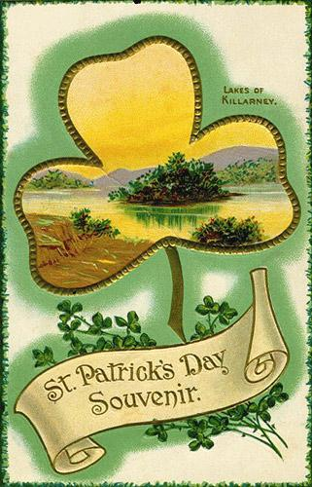
St. Patrick"s Day - День святого Патрика (17 марта)
17 марта - это день памяти покровителя Ирландии, святого Патрика. Святой Патрик, по преданию, принес христианство на языческий остров и изгнал всех змей. В честь святого Патрика устраивается парад с песнями и плясками, ирландское пиво льется рекой. 17 марта - праздник не только ирландского святого, но и ирландской души.

